Slide 1
有機顔料製造過程でのPCB生成
○中野 武¹，姉崎克典²，高橋玄太³，俵健二³
（¹大阪大学工学研究科，²北海道環境科学研究センター，
³ひょうご環境創造協会）

Slide 2
はじめに
化成品工業協会 自主測定
一部の有機顔料
製造工程で非意図的生成PCB含有
経済産業省 事業者に指導
国際的な基準を超える有機顔料
製造、輸入及び出荷を停止
Notes:
化成品工業協会からの報告により、一部の有機顔料が、製造工程において非意図的に生成した微量のポリ塩化ビフェニル（ＰＣＢ）を含有することが判明したため、経済産業省は、直ちに実態調査を行うとともに、当面の緊急的な対応として、国際的な基準を超えることが判明した有機顔料について、その 製造、輸入及び出荷を停止するよう事業者に対して指導した。顔料とは、着色に用いる粉末で。水や油に不溶なものの総称で、有機顔料は有機化合物を成分とする顔料である。市販のアゾ顔料（アゾ系）、多環顔料（フタロシアニン系）中のポリ塩化ビフェニル（PCBs）を測定した²⁾。その異性体組成の特徴について報告する。また、これらの顔料をベースに製造された製品についても検討した³⁾。

Slide 3
はじめに
着色に用いる粉末
水や油に不溶なものの総称
顔料
有機化合物を成分とする顔料
有機顔料
アゾ顔料（モノアゾ, ジスアゾ, ピラゾロン）PY, PO, PR
フタロシアニン顔料（PG）
多環式顔料（PV, PR）
PCB測定・異性体組成の特徴
Notes:
化成品工業協会からの報告により、一部の有機顔料が、製造工程において非意図的に生成した微量のポリ塩化ビフェニル（ＰＣＢ）を含有することが判明したため、経済産業省は、直ちに実態調査を行うとともに、当面の緊急的な対応として、国際的な基準を超えることが判明した有機顔料について、その 製造、輸入及び出荷を停止するよう事業者に対して指導した。顔料とは、着色に用いる粉末で。水や油に不溶なものの総称で、有機顔料は有機化合物を成分とする顔料である。市販のアゾ顔料（アゾ系）、多環顔料（フタロシアニン系）中のポリ塩化ビフェニル（PCBs）を測定した²⁾。その異性体組成の特徴について報告する。また、これらの顔料をベースに製造された製品についても検討した³⁾。

Slide 4
方法
前処理は、試料を濃硫酸に入れ溶解させ、ヘキサンで抽出後、硫酸シリカゲルカラム（12mL Tube / SUPELCO）でクリーンアップを行い、濃縮後、最終検液とした。
測定は、GC/HRMS（JMS-700 / JEOL）、GCカラムにはRH-12ms（INVENTX）を用いた。
異性体同定には、GC-TQMS( 450-GC/320-MS, Bruker)
GCカラムHT8-PCBでも確認した。

Slide 5
顔料中のPCB異性体

Slide 6
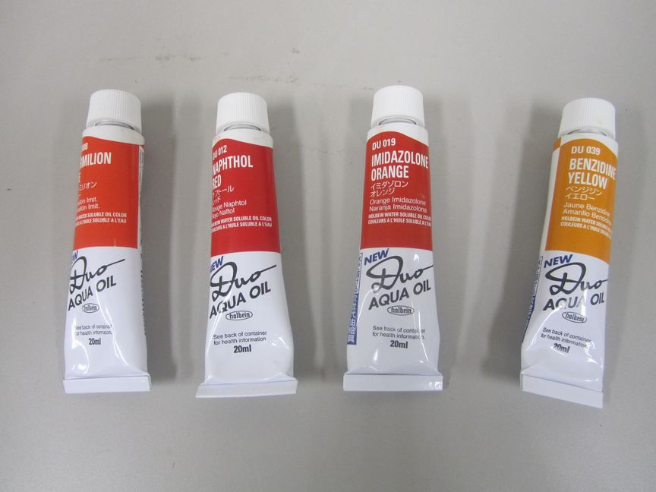
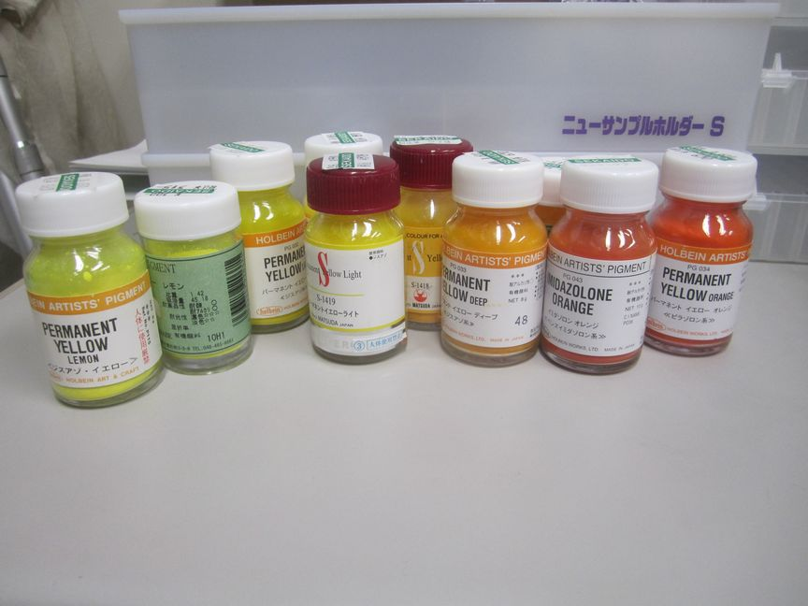

Slide 7

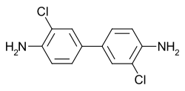
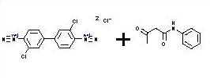
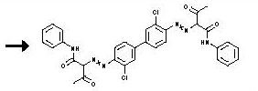
NaNO₂, HCl
3,3’-ジクロロ
ベンジジン
ジアゾニウム塩
Ｎ－アセトアセチルアニリン
ジアゾニウム塩
顔料の合成過程の例
ジスアゾ系

Slide 8
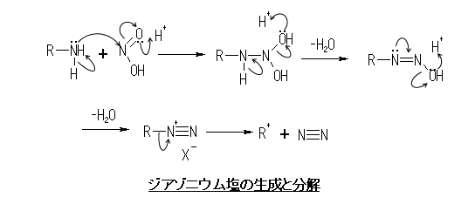
一級アミンを酸性水溶液中で亜硝酸塩に作用させると、
速やかにジアゾニウム塩を生成する。

Slide 9
CB-52(25-25)
NaNO₂, HCl
(CuCl₂)
CB-101(245-25)
2,2’,5,5’-テトラクロロベンジジン
サンドマイヤー反応
Ar-N⁺≡N + CuX → Ar-X + Cu⁺ + N₂↑
芳香族ジアゾニウム塩を塩化銅(存在下に生成させ、加温分解すると、アミノ基が塩素置換されたアリールが生成
CB-153(245-245)
Notes:
ザンドマイヤー反応
芳香族ジアゾニウム塩をフッ素を除くハロゲン化銅(I)あるいはシアン化銅(I)、チオシアン化銅(I)の存在下に生成させ、加温分解すると、元のアミノ基の位置が対応するハロゲンあるいはシアノ基・チオシアノ基で置き換えられた置換アリール体が得られる。この反応は1884年に発見した T. Sandmeyer に因んでザンドマイヤー反応と呼ばれる。この反応は一電子移動を含むラジカル的な機構を経て進行し、中間体としてアリール銅化合物を経由すると考えられている。
Ar-N⁺≡N + CuX → Ar-X + Cu⁺ + N₂↑ (X = Cl, Br, CN, SCN) ハロゲンがフッ素の場合はフッ化銅(II)がフッ化銅(I)に比べて安定なため反応が進行しない（フッ化銅(I) は放置すると不均化を起こしてフッ化銅(II)と金属銅となる）。

Slide 10
2,2’,5,5’-
テトラクロロベンジジン
顔料中のPCB異性体（ジスアゾ系）
permanent yellow lemon; PY81;

Slide 11
- Organic Pigment
Pigment-A
Pigment-B
(N.D.)
M1CB
(N.D.)
M1CB
#11(3-3)
D2CB
#11(3-3)
D2CB
#35(34-3)
T3CB
(ﾌﾗｸﾞﾒﾝﾄｲｵﾝ)
T3CB
#77
#52
(34-34)
T4CB
(25-25)
T4CB
#101
(N.D.)
P5CB
(245-25)
P5CB

Slide 12
- 結果
- 有機顔料中の副生PCB異性体を分析し,
- 3,3’－ジクロロベンジジンを原料とする顔料
#11, #35, #77を、
- 2,2’,5,5’-テトラクロロベンジジンを原料とする顔料
#52, #101, #153を、
フタロシアニン系顔料
#209を, 特定の異性体として含んでおり、
顔料製造の過程と密接な関連が推定された。
- 顔料中のPCBは、精製過程で残ったものと推測され、これら、副反応で生成する異性体は、排水や、廃棄物として、環境への負荷が起こる例も報告されており、負荷低減への対策も必要である。

Slide 13
モノアゾ
ジアゾニウム塩
2,5-ジクロロアニリン
Pigment Red 2

Slide 14
方法
図１に代表的な、顔料中のPCBのGC/MSクロマトグラムを示す。原料の3,3’-ジクロルベンジジンや2,2’,5,5’-テトラクロロベンジジンに対応し、特徴的な単純な組成を示す。すなわち、顔料由来の特定のPCB異性体が、ジクロルベンジジンやテトラクロロベンジジンのジアゾニウム塩を経て、副生成する。これらの顔料合成過程で、PCBの副生する反応は、よく知られている。テトラクロロベンジジン及びＮ－アセトアセチル－2,4-ジメチルアニリンを原料とする黄色顔料PY81の製造過程で、アゾカップリングの際に、テトラゾ化液とアルカリ水溶液の添加速度のバランスにより、pHを一定に制御し、顔料合成中のPCB副生を抑制する特許が提案されている。

Slide 15
方法
フタロシアニン系の顔料、フタロシアニングリーンはpigment blue 15を塩素化し製造される。#209、PeCBz、HCB濃度が高い特徴があり、不純物の量や種類、塩素化工程における温度の違いなどが影響しているものと推測される。

